Slide 1
LOS ARBOLES
Los árboles son omnipresentes en nuestro entorno, creciendo en la naturaleza, patios, parques, y a lo largo de las calles, proporcionando sombra y belleza.
Aunque estamos familiarizados con ellos, diferenciar un árbol de un arbusto u otras plantas perennes leñosas puede ser complicado.
Tema 1
Tema 2
Tema 3

Slide 2
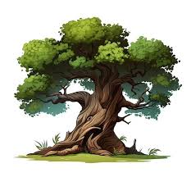
Los árboles son omnipresentes en nuestro entorno, creciendo en la naturaleza, patios, parques, y a lo largo de las calles, proporcionando sombra y belleza.
Aunque estamos familiarizados con ellos, diferenciar un árbol de un arbusto u otras plantas perennes leñosas puede ser complicado.
Tema 1
Tema 2
Tema 3

Slide 3
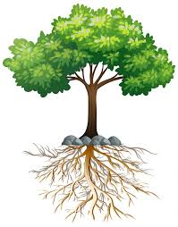
Los árboles son omnipresentes en nuestro entorno, creciendo en la naturaleza, patios, parques, y a lo largo de las calles, proporcionando sombra y belleza.
Aunque estamos familiarizados con ellos, diferenciar un árbol de un arbusto u otras plantas perennes leñosas puede ser complicado.
Tema 1
Tema 2
Tema 3

Slide 4
Los árboles son omnipresentes en nuestro entorno, creciendo en la naturaleza, patios, parques, y a lo largo de las calles, proporcionando sombra y belleza.
Aunque estamos familiarizados con ellos, diferenciar un árbol de un arbusto u otras plantas perennes leñosas puede ser complicado.
Tema 1
Tema 2
Tema 3

